Slide 1

Tập viết chữ hoa H

Slide 2

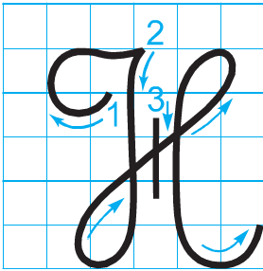
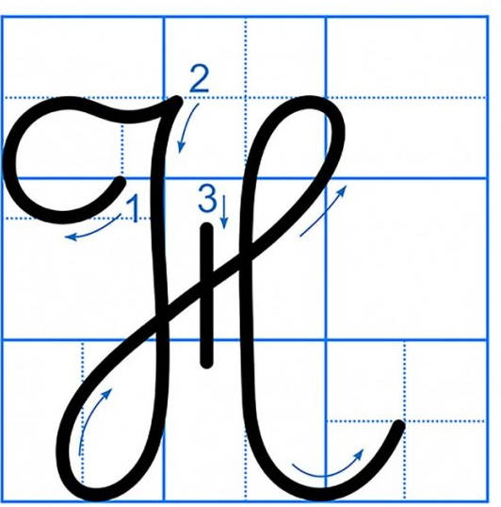

Quan sát và nêu chiều cao, độ rộng của chữ hoa H?
Chữ hoa H gồm mấy nét?
Notes:
Bài giảng thiết kế bởi: Nguyễn Thị Tuyết Nga – TH Mai Động – Hoàng Mai – HN.

Slide 3
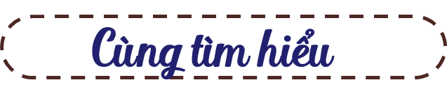


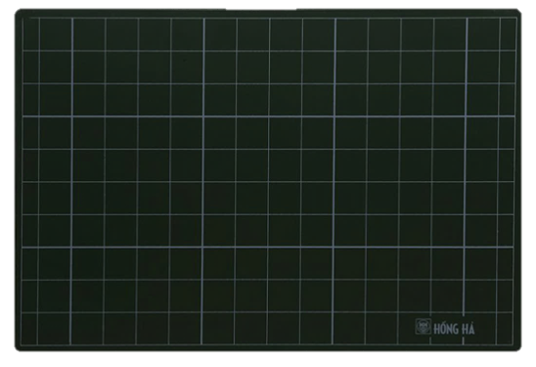
Chữ hoa H được cấu tạo bởi các nét:
Kết hợp 3 nét: Khuyết ngược, khuyết xuôi và móc phải
Kết hợp nét cong trái và lượn ngang
2 ô ly rưỡi
Nét thẳng đứng
hơn 2 ô ly
Viết vào
bảng con

Slide 4


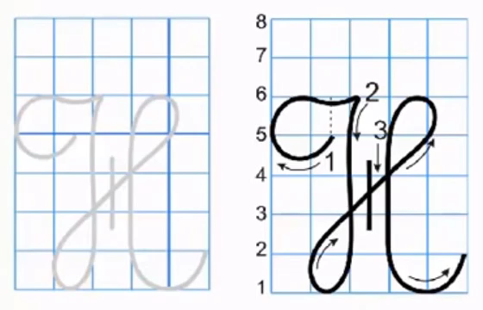
Viết chữ hoa H (cỡ vừa)

Slide 5


VIẾT BẢNG CON

Slide 6
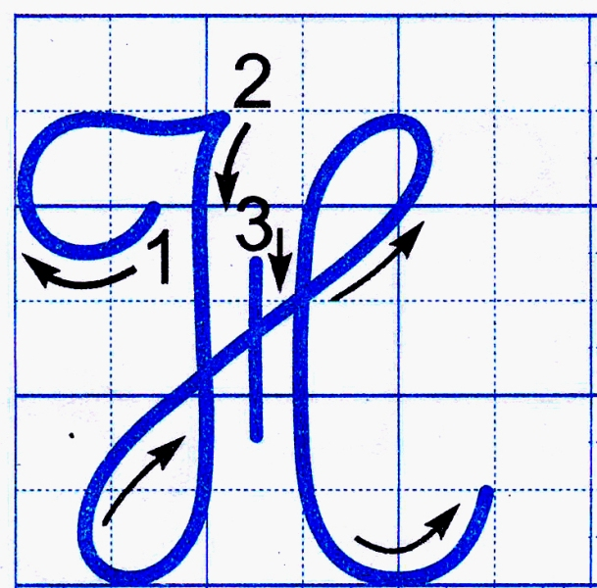



Chọn ý đúng nhất:
*Con chữ H cỡ vừa
réng mấy ô li ?
a) 5 ô li
b) 4 ô li
c) 6 ô li

Slide 7
Chọn ý đúng nhất:
Con chữ H gồm mấy nét?
a) 4 nét
b) 3 nét
c) 5 nét

Slide 8


Viết từ ứng dụng
Học thầy không tày học bạn.
a. Chữ cái nào được viết hoa?
b. Khoảng cách giữa các chữ ghi tiếng như thế nào?
c. Những chữ cái nào cao 2.5 li ?
→ Chữ H.
→ Khoảng cách giữa các chữ ghi tiếng là 1 con chữ o.
→ Chữ H, h, k, b, g, y.

Slide 9


THỰC HÀNH
VIẾT VỞ

